Slide 1

DESARROLLO DE UNA PLATAFORMA TECNOLÓGICA PARA LA GESTIÓN Y VISIBILIDAD
DE LA RED DE CONOCIMIENTO EN LA APROPIACIÓN Y APROVECHAMIENTO DE LAS
TIC PARA LA MUJER NORTESANTANDEREANA
Gino Amaury Gongora Capacho – 1151215
Carlos Ivan Ortega Alvarez - 1151227

Slide 2

PROBLEMATICA
Existe un bajo protagonismo de la mujer en el sector de las TIC y poco acceso a la selección de carreras profesionales relacionadas con el sector y a las becas que otorga el gobierno para el talento TI

Slide 3

EN PRO DE LA MUJER
Se conformó la red de conocimiento en la apropiación y aprovechamiento de las TIC para la mujer nortesantandereana.
INCOVENIENTES:
Falta de visibilidad de los programas y proyectos
Información volátil

Slide 4
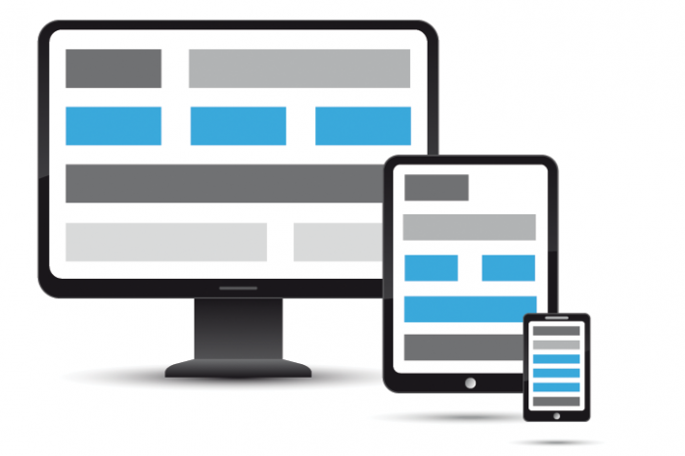
SOLUCIÓN
Realizar una plataforma tecnológica que genere valor a los servicios de la red.

Slide 5

¿QUÉ SE BUSCA?
Objetivo General
Desarrollar una plataforma tecnológica para la gestión y visibilidad de la red de conocimiento en la apropiación y aprovechamiento de las TIC para la mujer nortesantandereana.
Objetivos Específicos
Identificar los requerimientos funcionales, no funcionales para definir la arquitectura
Diseñar y especificar los componentes de la plataforma
Implementar el desarrollo del software

Slide 6

ALCANCE
Se implementara
Gestión de asociados
Gestión de patrocinadores
Registro y categorización de candidatas

Slide 7
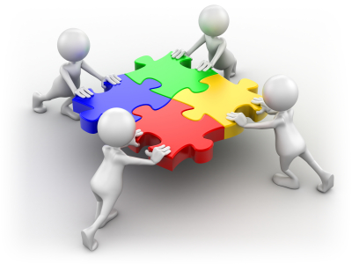
METODOLOGIA IMPLEMENTADA
se utilizó una metodología ágil, en este caso particular el Desarrollo Rápido de Aplicaciones, también conocido como RAD, por sus siglas en inglés “Rapid Application Development”, en conjunción con OOHDM o Método de Diseño de Hipermedia Orientado a Objetos.

Slide 8
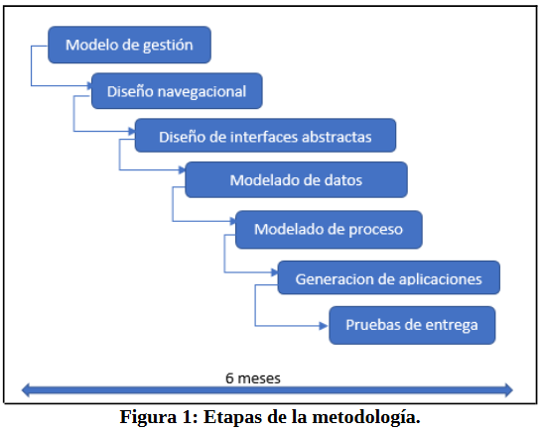

Slide 9
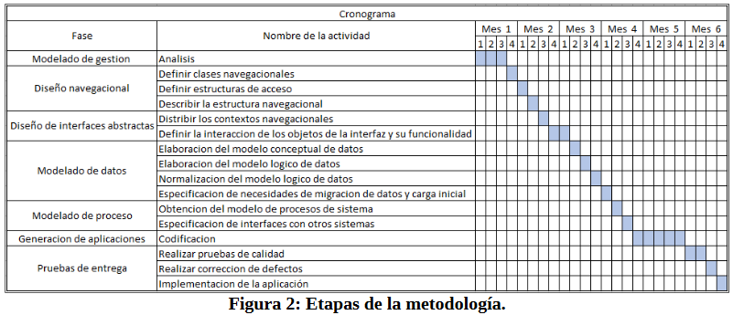

Slide 10

MODELADO DE GESTIÓN
Se identificaron los requerimientos de la plataforma, y se limito el alcance para la materia, especificado en el documento de primer informe,

Slide 11
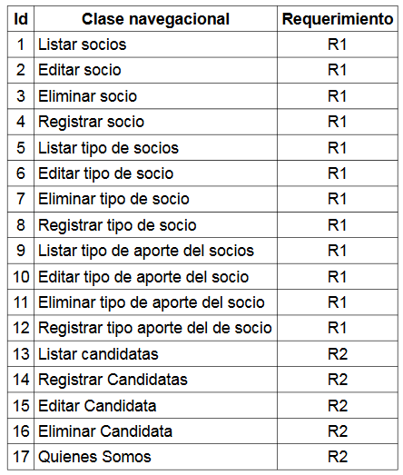
DISEÑO NAVEGACIONAL
CLASES NAVEGACIONALES

Slide 12
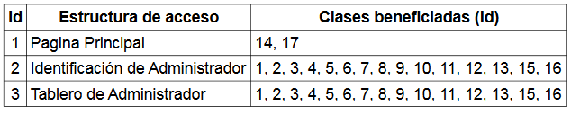
DISEÑO NAVEGACIONAL
ESTRUCTURAS DE ACCESO

Slide 13
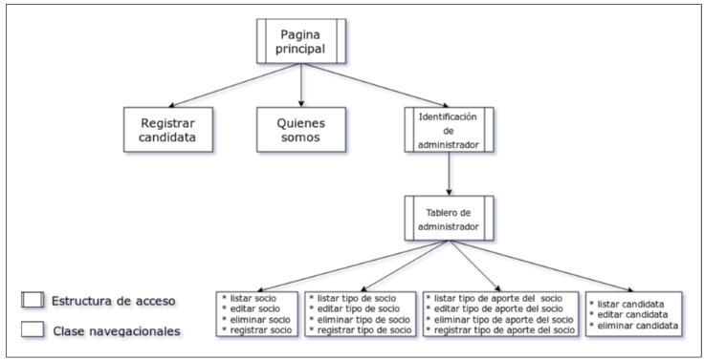
DISEÑO NAVEGACIONAL
ESTRUCTURAS NAVEGACIONALES

Slide 14
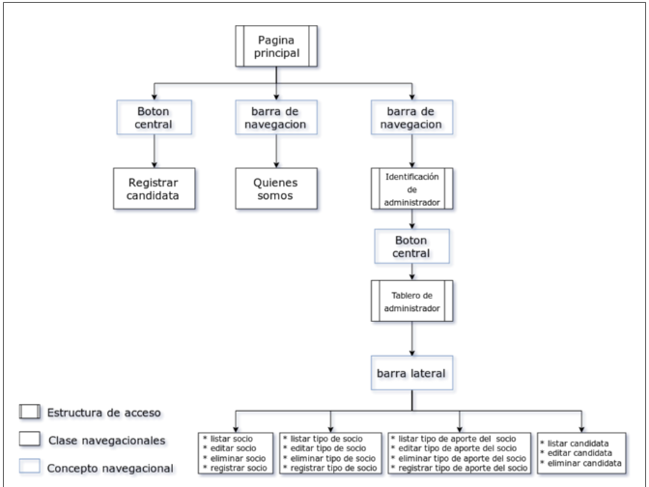
DISEÑO DE INTERFACES ABSTRACTAS
Distribución de los conceptos navegacionales

Slide 15
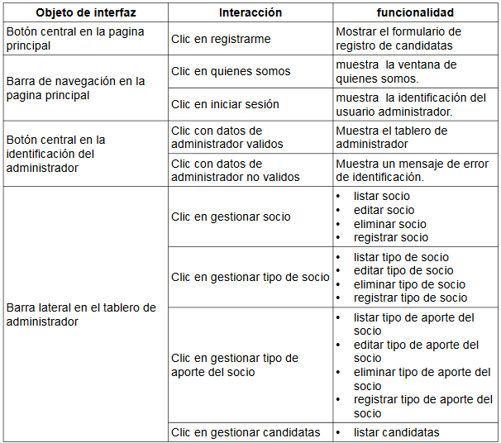
DISEÑO DE INTERFACES ABSTRACTAS
Interacción de los objetos de la interfaz y su funcionalidad

Slide 16
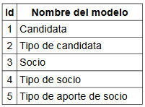
MODELADO DE DATOS
MODELO DE CONCEPTOS DE DATOS

Slide 17
MODELADO DE PROCESOS
ESPECIFICACIÓN DE INTERFACES CON OTROS SISTEMAS
Se identifico la interfaz con el proyecto “objetos informativos mujeres TIC “, liderado por Diana Carolina Villamizar Ibarra, compañera de curso, con la cual estamos en contacto, para poder implementar sus aportes en nuestra aplicación. Debido a el funcionamiento de un OI (objeto informativo), no es necesario generar una interfaz externa, sino, un espacio interno en la aplicación

Slide 18
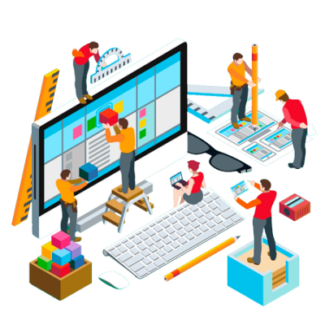
GENERACIÓN DE LA APLICACIÓN
Para mantener un canal eficiente, un control de versiones y todos los beneficios en el proceso de codificación de un git, nuestro código fuente se encuentra publico en el siguiente
enlace:
https://github.com/ginoamaury/RCMTNS
y en la documentación final del proyecto.

Slide 19
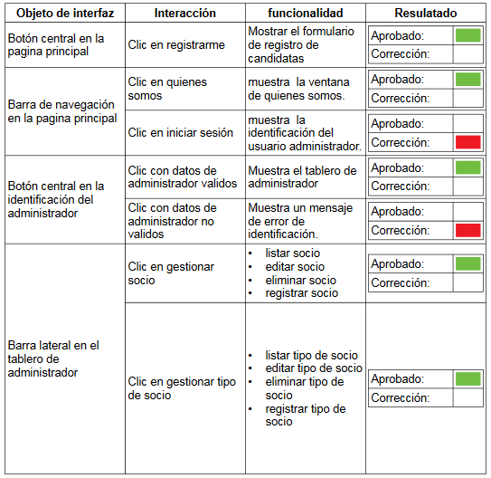
PRUEBAS DE ENTREGA
PRUEBAS DE CALIDAD

Slide 20
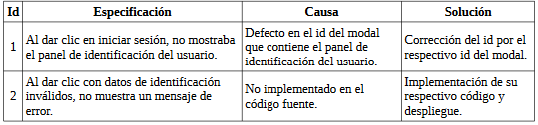
PRUEBAS DE ENTREGA
CORRECCIÓN DE DEFECTOS

Slide 21
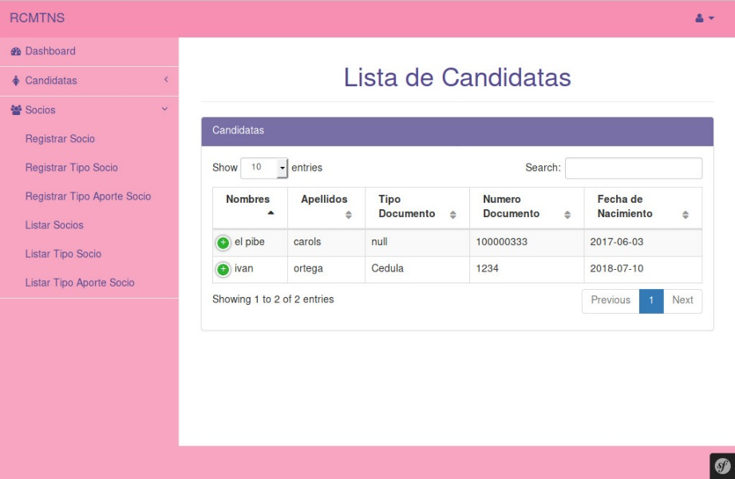
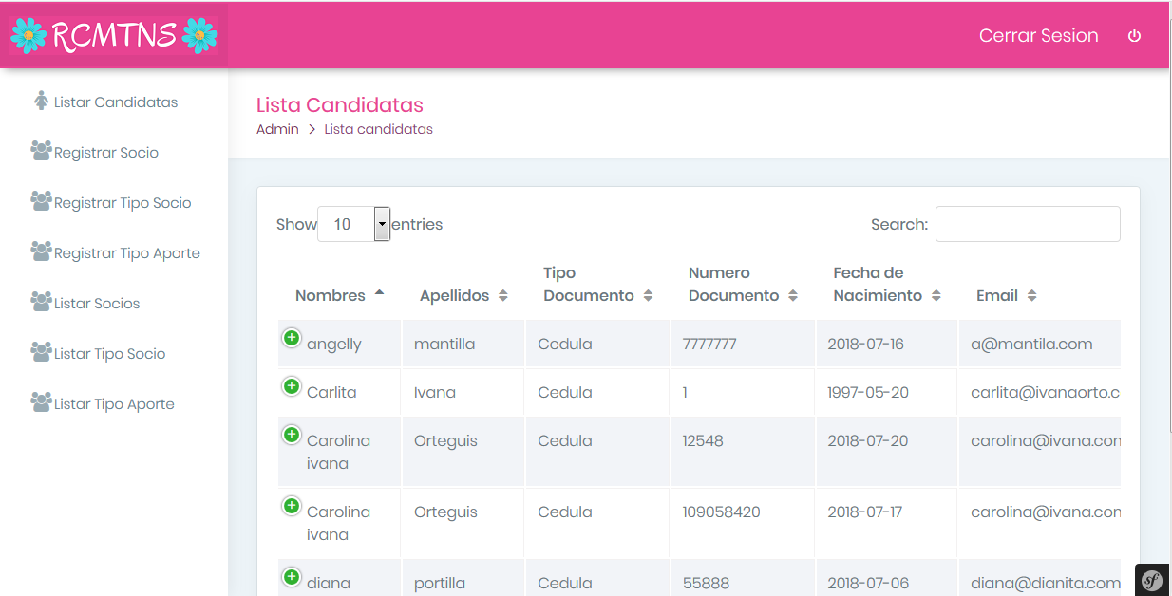
PRUEBAS DE ENTREGA
CORRECCIÓN DE DEFECTOS

Slide 22

GRACIAS

Slide 23


